Slide 1
Solicitud de examen por extinción de los derechos antidumping aplicados a las importaciones de Barras o Varillas de Acero Corrugadas o Deformadas para Refuerzo de Concreto u Hormigón, originarias de la Turquía, ante la Comisión Reguladora de Prácticas Desleales en el Comercio y sobre Medidas de Salvaguardias de la República Dominicana.
Version Confidencial
Presentación de las pruebas y argumentos depositados en el expediente de solicitud - RPN
Septiembre, 2025

Slide 2

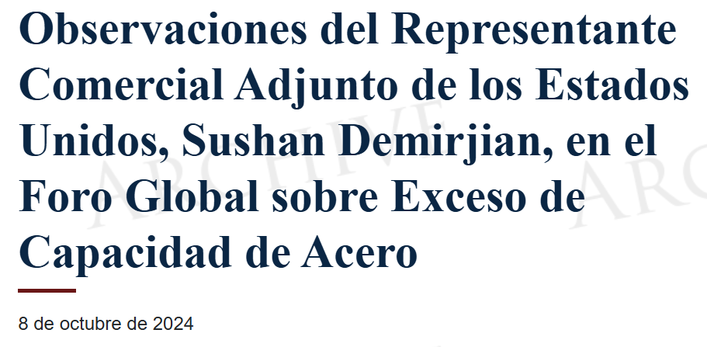
“El exceso de capacidad global está alcanzando niveles críticos; según la OCDE, este exceso se situó en 551 millones de toneladas métricas en 2023 y se prevé que aumente a 630 millones de toneladas métricas en 2026. Este exceso de capacidad está generando importantes impactos negativos en el sector siderúrgico, como distorsiones comerciales, presión sobre los precios del acero y el desplazamiento de una producción eficiente basada en el mercado. Durante muchos años, hemos debatido las causas del exceso de capacidad en la industria siderúrgica mundial, en particular, la focalización industrial dirigida por el Estado en la República Popular China y la falta de condiciones orientadas al mercado en la República Popular China y otras economías.”

Slide 3

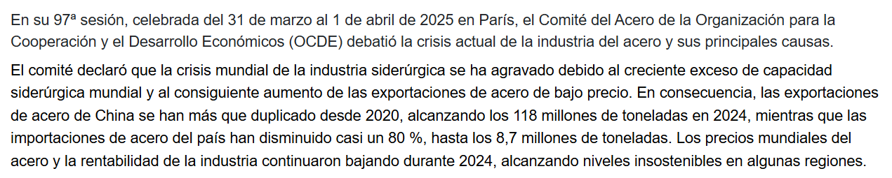
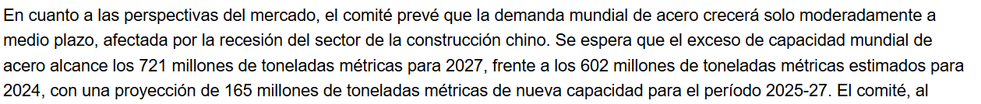
https://www.steelorbis.com/steel-news/latest-news/oecd-global-steel-excess-capacity-to-reach-721-million-mt-by-2027-1385781.htm

Slide 4
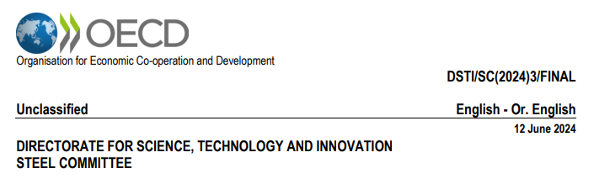

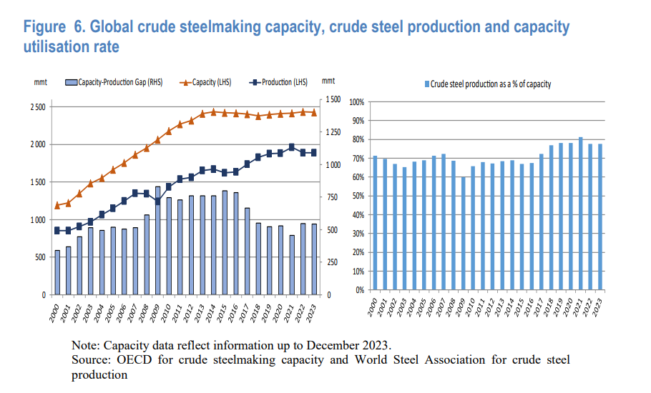
Estos gráficos de la OCDE destacan el excedente de capacidad ociosa en la industria de acero mundial…. Lo que ha motivado acciones de defensa comercial por una amplia variedad de países

Slide 5
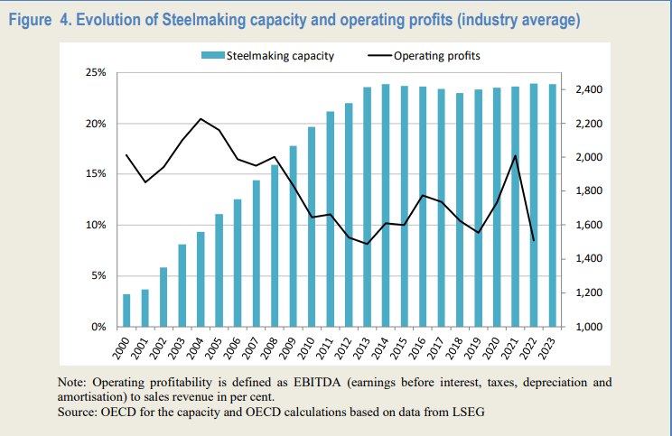
Este exceso de capacidad, ha reducido el margen operativo del sector… el cual superaba el 15% en la primera década del siglo XXI, a ser inferiores al 10% luego del 2010…

Slide 6
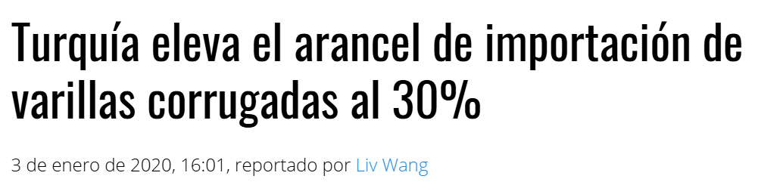
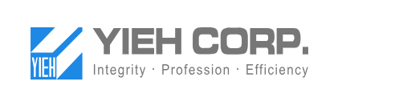
Turquía ha optado por defender su mercado aumentando su arancel NMF…
Según el Boletín Oficial de Turquía, Turquía aumentó el arancel de importación de varillas corrugadas del 10 % al 30 % desde el 1 de enero de 2020.
El arancel de importación para la bobina laminada en frío (CRC) utilizada por el fabricante de acero galvanizado y prerrevestido es actualmente del 10 %.
Además, también se ha cancelado el arancel de importación del 2 % para el arrabio.

Slide 7
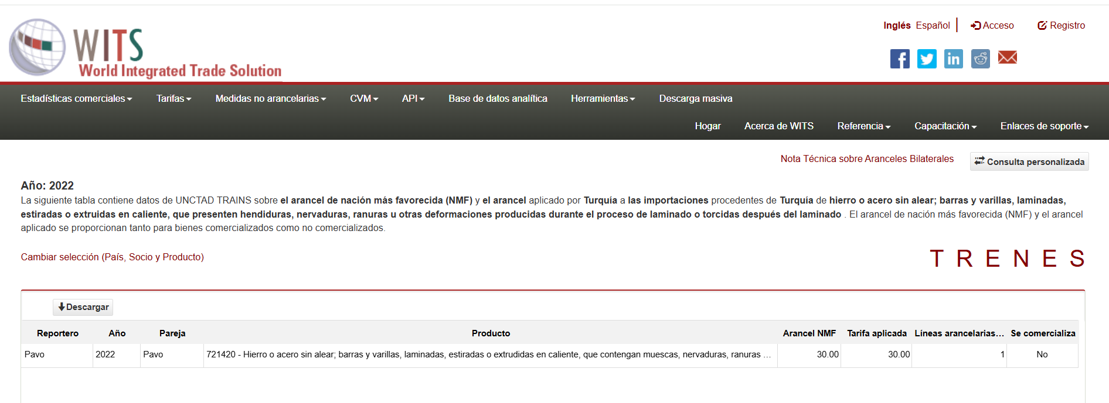

Slide 8
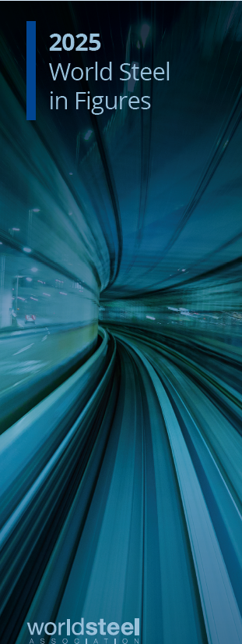
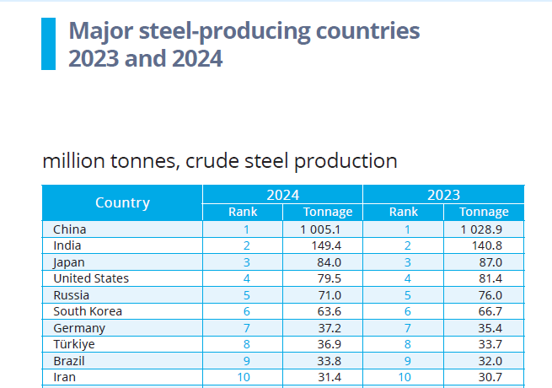
Pagina 8
Turquía es el octavo principal productor de acero del mundo, y cuanta con una amplia capacidad ociosa, para satisfacer su demanda interna y el crecimiento de las exportaciones…

Slide 9
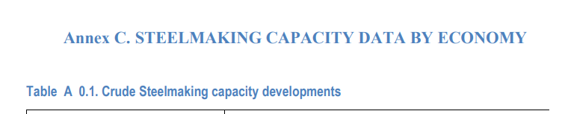
El informe de OCDE indica que para el 2023, Turquía contaba con una capacidad instalada de producir acero de 57.4 millones de toneladas

Slide 10
Turquía: Sector de Acero – Millones de TM
Al comparar las cifras de producción del World steel Association, con el informe de OCDE de la capacidad instalada, arroja un 44% de capacidad ociosa…
56% de Utilización…..
44% de capacidad ociosa

Slide 11


La prensa especializada reporta tasas de utilización del 62% en el 2024…
Actualmente, la tasa de utilización de la capacidad en Turquía es del 62.6%.
“Nuestro objetivo es aumentar esta cifra al 70% durante el próximo año, compensando las pérdidas de años anteriores”, enfatizó Yayan.
Sin embargo, la industria enfrenta desafíos: se espera que el crecimiento de las exportaciones de acero turco, que actualmente se sitúa en el 30.7% interanual, se desacelere a menos del 20% en los dos últimos meses del año debido a una menor demanda, especialmente en la UE.
https://reportacero.com/elevara-industria-siderurgica-turca-utilizacion-al-70/

Slide 12
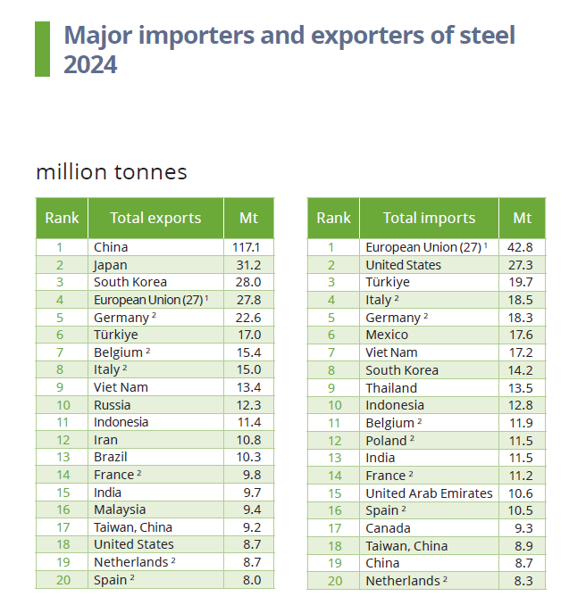
Pagina 27
Turquía es el 6to principal exportador de acero del mundo… lo que ilustra la capacidad de producir daño a la RPN

Slide 13
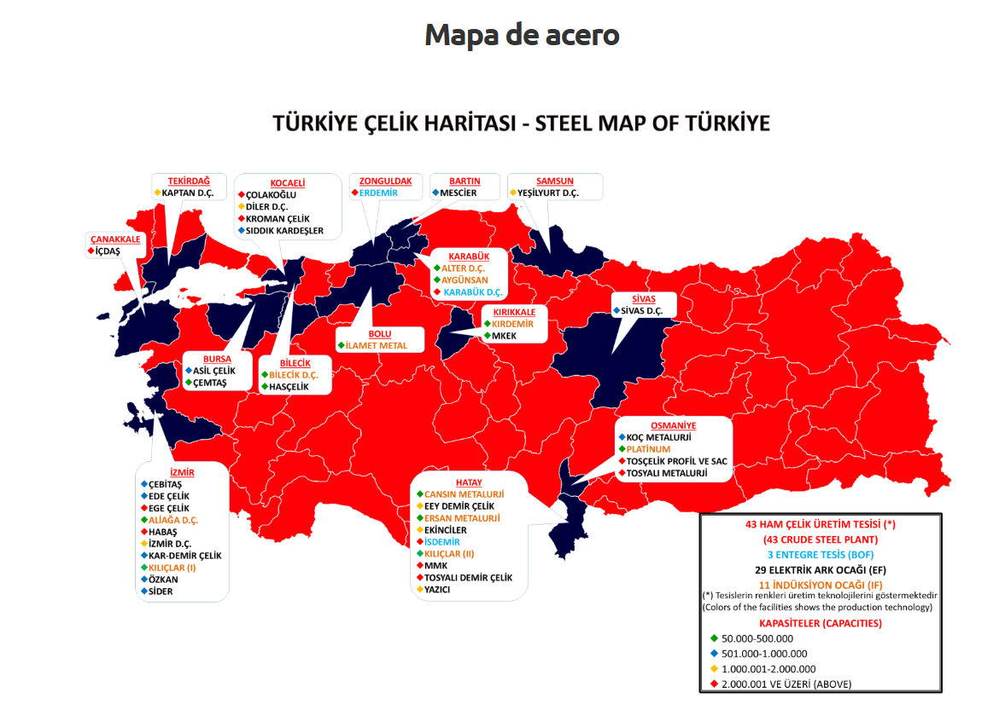
Turquía cuenta con una diversificada base industrial de acero…

Slide 14
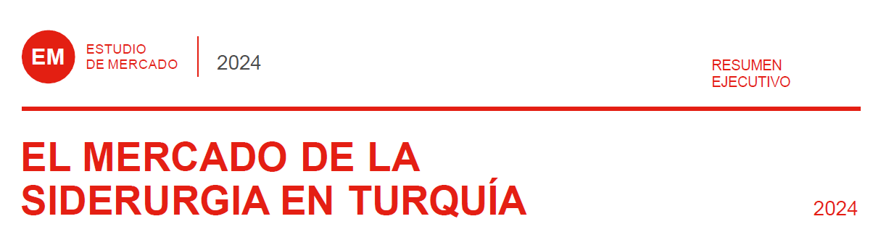
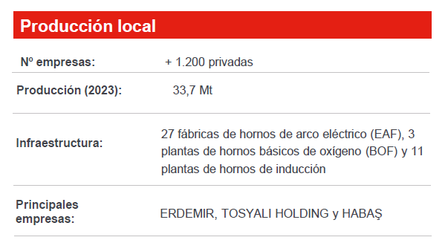


Slide 15
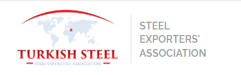
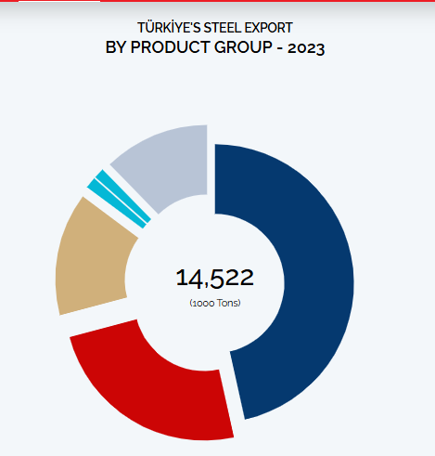
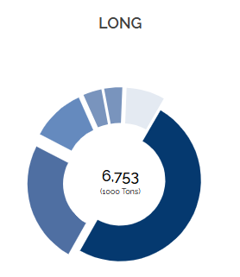
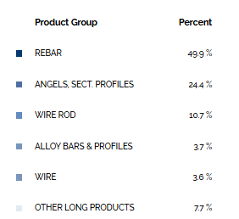
Turquía: Exportaciones de Acero y varillas
Las exportaciones de varillas turcas, representan el 50% de sus exportaciones de aceros largos…

Slide 16
De acuerdo con las estadísticas de trademap, Turquía es el principal exportador de varillas del mundo… Entre el 2020 y el 2024 Turquía represento el 21% de las exportaciones mundiales de varillas.

Slide 17
Uno de los principales destinos de las exportaciones de varillas turcas se ha cerrado fruto de una serie de medidas de defensa comercial… en la actualidad Turquía exporta 1 millón de toneladas menos de los que exportaba a los Estados Unidos en el 2016
Turquía: Exportaciones de Varillas a USA
Fuente: TradeMap

Slide 18

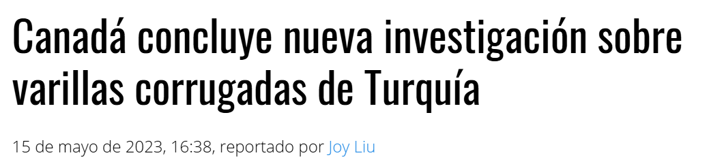
El 10 de mayo de 2023, la Agencia de Servicios Fronterizos de Canadá (CBSA) concluyó una nueva investigación sobre los valores normales y los precios de exportación de ciertas barras de refuerzo para hormigón (varillas corrugadas) originarias o exportadas desde Turquía.
La CBSA indicó que existe una situación particular en el mercado turco de varillas corrugadas, por lo que no es posible realizar una comparación adecuada con los productos vendidos a importadores canadienses.
Esta situación particular incluía distorsiones en los mercados de insumos, causadas por grandes volúmenes de palanquilla de acero rusa a precios con importantes descuentos, la contención de los precios internos de las varillas corrugadas, así como la hiperinflación y la grave depreciación monetaria, lo que resultó en una distorsión en los costos y precios de las varillas corrugadas.
La nueva investigación se inició el 8 de septiembre de 2022 y abarcó el período comprendido entre el 1 de julio de 2021 y el 31 de agosto de 2022.

Slide 19

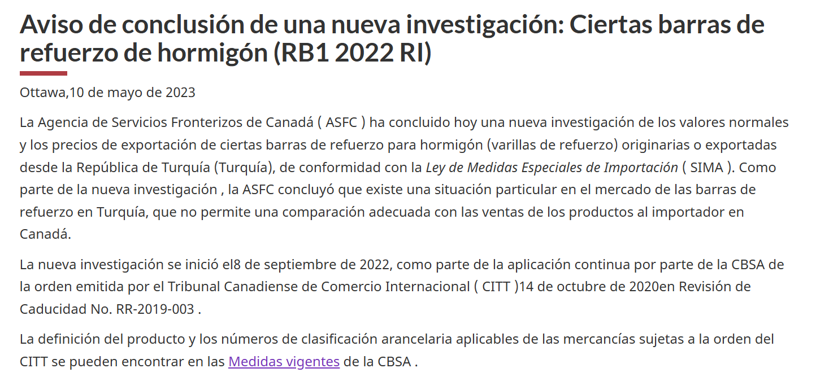
https://www.cbsa-asfc.gc.ca/sima-lmsi/ri-re/rb12022/rb12022-nc-eng.html

Slide 20
Las exportaciones de varillas turcas, representan el 50% de sus exportaciones de aceros largos…
Turquía: Exportaciones de Varillas la Mundo
Fuente: TradeMap

Slide 21
Cantidad Intervenciones de Protección a la Industria del Acero (HS 72) Excluyendo las intervenciones de "Contratación Pública” Análisis Comparativo por periodo
Categoría | (2009 - 2017) | (2018 - 2025)
Total de acciones de protección | 1,078 | 1,691
Intervenciones de protección dirigidas a Turquía | 507 | 916
Intervenciones de protección dirigidas a Turquía e incluyen varillas (HS 721420) | 244 | 174
Intervenciones de protección dirigidas a Turquía e incluyen varillas (HS 721420) que siguen vigentes | 194 | 143
Fuente: Elaborado por RPN con datos de GTA

Slide 22
Turquía: Exportaciones de Varillas al Caribe y Centroamérica

Slide 23
Importaciones Varillas Turcas
2023-2025 Jul.
 |  |  |  | Precios Importaciones (t)
Importador | Origen | Fecha Liq. | Vol (ton) | FOB (US$) | DDP (US$) | DDP (RD$) | DDP + ITBIS (RD$)
FITRAM | TURQUIA | FEB-23 | 2,322 | $1,199 | $ 2,077 | $ 116,256 | $ 137,182
FITRAM | TURQUIA | MAR-23 | 2,877 | $1,085 | $ 1,859 | $ 102,896 | $ 121,417
FITRAM | TURQUIA | AGO-23 | 7,501 | $ 559 | $ 983 | $ 54,628 | $ 64,461
FITRAM | TURQUIA | NOV-23 | 4,911 | $ 711 | $ 1,254 | $ 71,383 | $ 84,232
FITRAM | TURQUIA | MAR-24 | 2,529 | $ 634 | $ 1,111 | $ 65,792 | $ 77,635
FITRAM | TURQUIA | JUN-24 | 511 | $ 631 | $ 726 | $ 43,222 | $ 51,002
FITRAM | TURQUIA | JUL-24 | 795 | $ 627 | $ 1,076 | $ 64,064 | $ 75,596
FITRAM | TURQUIA | SEP-24 | 4,006 | $ 653 | $ 1,112 | $ 66,504 | $ 78,474
FITRAM | TURQUIA | OCT-24 | 739 | $ 670 | $ 1,140 | $ 68,187 | $ 80,461
FITRAM | TURQUIA | ENE-25 | 851 | $1,077 | $ 1,878 | $ 115,643 | $ 136,459
FITRAM | TURQUIA | MAR-25 | 3,136 | $ 659 | $ 1,136 | $ 71,333 | $ 84,172
FITRAM | TURQUIA | JUN-25 | 2,059 | $ 689 | $ 1,204 | $ 71,904 | $ 84,847
 |  |  | 32,239 | $730 | $1,262 | $73,163 | $86,332
FITRAM: único importador de varillas turcas a territorio nacional con mas de 30 mil toneladas importadas desde el 2023 a julio 2025. Los precios FOB rondan en promedio US$638 excluyendo enero el cual son varillas de origen

Slide 24
CDC NO ESTA OBLIGADA A CALCULAR DUMPING O BASARSE EN MARGENES DE DUMPING, la decisión del órgano de apelación en el caso, Estados Unidos - Acero Resistente a la Corrosión-Examen por Extinción (WT/L/452) señaló, y citamos:
"…no obligación se impone a las autoridades investigadoras de calcular o basarse en márgenes de dumping en un examen por extinción…“…el artículo 11.3 no establece expresamente que las autoridades investigadoras deben determinar que la supresión del derecho daría lugar a dumping por cada exportador o productor interesado. De hecho, el artículo 11.3 no contiene ninguna referencia expresa a los exportadores, productores o partes interesadas.”
En tal sentido, las autoridades deben analizar si la supresión de la medida daría “probablemente” lugar a la continuación o repetición del dumping. En el Reporte del Panel, en US – DRAMS, para. 6.31. 13, se establece:
"We note that with regard to dumping, the 'sunset provision' in Article 11.3 of the AD Agreement envisages inter alia an examination of whether the expiry of an antidumping duty would be likely to lead to 'continuation or recurrence' of dumping.…”
Traducción libre: Observamos que, con respecto al dumping, la "disposición sobre extinción" del párrafo 3 del artículo 11 del Acuerdo Antidumping prevé, entre otras cosas, un examen de si la supresión de un derecho antidumping daría lugar a la "continuación o repetición" del dumping...."

Slide 25
Recurrencia de Dumping…

Slide 26
Acto | Implementado por | Productos Incluidos | países Afectados | Fecha Anuncio
República Dominicana: Prórroga del derecho antidumping definitivo sobre las importaciones de varillas y barras de acero para refuerzo de hormigón procedentes de Turquía | República Dominicana | 721320, 721410, 721420 | Turquía | 2010-06-18
Canadá: Órdenes antidumping y compensatorias contra barras de refuerzo de hormigón importadas de China, Corea y Turquía | Canadá | 721310, 721420 | China, República de Corea, Turquía | 2014-06-13
Australia: Prórroga del derecho antidumping definitivo sobre las importaciones de barras de refuerzo de acero procedentes del Taipei Chino, Singapur, la República de Corea y España (Conclusión de la investigación después de que se estableciera un derecho provisional para Malasia, Tailandia y Turquía) | Australia | 721310, 721420, 722790, 722830 | Taipei Chino, Malasia, Singapur, Tailandia, Turquía | 2014-10-17
Egipto: Prórroga del derecho antidumping definitivo sobre las importaciones de determinadas barras de barras de refuerzo de acero aleado o sin alear procedentes de China, Ucrania y Turquía | Egipto | 721310, 721320, 721391, 721399, 721410, 721420, 721430, 721491, 721499 | China, Turquía, Ucrania | 2016-12-22
Malasia: Derecho antidumping definitivo sobre las importaciones de productos de barras de acero para hormigón armado procedentes de Singapur y Turquía | Malasia | 721410, 721420, 721430, 721499, 722810, 722820, 722830, 722840, 722850, 722860, 722880 | Singapur, Turquía | 2019-04-26
Estados Unidos de América: Prórroga de los derechos antidumping definitivos sobre las importaciones de barras de acero para hormigón armado procedentes del Japón, el Taipei Chino y Turquía | Estados Unidos de América | 721310, 721420, 721590, 722100, 722211, 722230, 722720, 722790, 722820, 722830, 722860 | China Taipéi, Japón, Turquía | 2016-10-18

Slide 27
Subvaloración de Precios Varillas Turquía y RPN
Anos | Volumen Exportado por Turquía a RD en TM (Reportado por Turquía) | Promedio Margen subvaloración entre Precios Exp Trademap Turquía y la RPN (Incluye ajuste a CIF y Arancel MFN), más tasa antidumping - % | Promedio Margen subvaloración entre Precios Exp Trademap Turquía y la RPN (Incluye ajuste a CIF y Arancel MFN) - %
2021 | 24,646 | -7.8% | -17.4%
2022 | 85,827 | 0.6% | -9.9%
2023 | 39,677 | -1.8% | -12.0%
2024 | 104,059 | -9.0% | -18.5%
2025 E-J | 21,203 | -15.5% | -24.3%

Slide 28
Análisis prospectivo…
Los resultados del análisis indican que, en promedio para los próximos 36 meses, sin la aplicación de una medida antidumping las varillas turcas serian un 13.2% inferiores a los precios de la RPN, lo que en términos absolutos se traduce en un US$116.9 la TM. Los resultados prospectivos también indican que manteniendo el derecho antidumping del 14%, la diferencia prácticamente se elimina, siendo las varillas turcas 1.05% inferiores a los de la RPN (equivalentes a unos US$9.3 la TM).

Slide 29
Análisis del Impacto Financiero en el EBIT y las Utilidades por contracción de Precios de Venta: Asume mantenimiento del volumen producido, afectando únicamente el precio de venta… contracción de 12% de precio de Venta

Slide 30
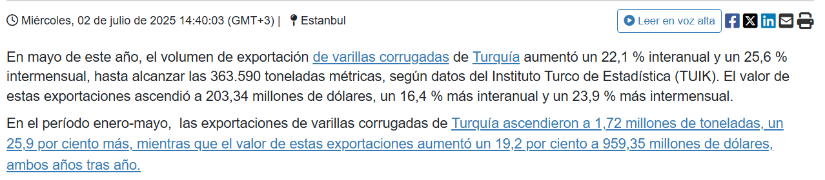

Slide 31
Anexos

Slide 32
 | https://reportacero.com/aumenta-turquia-9-4-produccion-de-acero-en-2024-a-36-89-millones-de-toneladas/
 | https://www.yieh.com/en/News/canada-concludes-re-investigation-on-turkeys-rebar//141112
 | https://www.steelorbis.com/steel-news/latest-news/turkishrebarexportsup-259-percent-in-january-may-2025-1398549.htm
 | https://yieh.com/en/News/turkey-raises-rebar-import-tariff-to-30/111971
 | https://wits.worldbank.org/tariff/trains/en/country/TUR/partner/TUR/product/721420
 | https://ustr.gov/about-us/policy-offices/press-office/press-releases/2024/october/remarks-assistant-us-trade-representative-sushan-demirjian-global-forum-steel-excess-capacity
 | https://www.steelorbis.com/steel-news/latest-news/oecd-global-steel-excess-capacity-to-reach-721-million-mt-by-2027-1385781.htm

Slide 33


7 de agosto de 2024.- La reciente entrada de material chino barato a Turquía se ha sumado a los factores que explican el ya decreciente flujo de palanquilla rusa al país de Medio Oriente, dijeron fuentes comerciales.
Tradicionalmente, Rusia era el principal proveedor de palanquilla de Turquía, pero tras la invasión de Ucrania en 2022 y la creciente presión de las sanciones comerciales occidentales, la lealtad de los clientes turcos se ha ido erosionando gradualmente. En el primer semestre de 2023, el país importó un total de 3.24 millones de toneladas de acero semiacabado, de las cuales 1.85 millones de toneladas, el 54%, procedieron de Rusia. Malasia, China e Indonesia suministraron 151,000 toneladas, 52,810 toneladas y 81,216 toneladas respectivamente, según datos de Global Trade Tracker (GTT). Mientras tanto, entre enero y junio de 2024, cuando Turquía importó un total de 3.18 millones de toneladas de productos de acero semiacabados, la participación de Rusia cayó al 27%, 862,521 toneladas. Al mismo tiempo, Malasia aumentó su suministro de dichos materiales a Turquía a 929,182 toneladas y a Indonesia a 309.156 toneladas.
https://reportacero.com/disminuye-importacion-de-palanquilla-procedente-de-rusia-a-turquia/

Slide 34

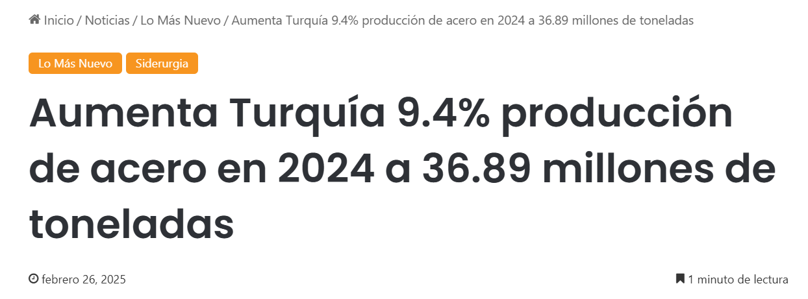
En 2024, las siderúrgicas turcas aumentaron la producción de acero en un 9.4% en comparación con 2023, hasta 36.89 millones de toneladas. La producción de arrabio en el país aumentó un 17.2% interanual el año pasado, hasta 10.19 millones de toneladas.
La producción media mensual de acero ascendió a 3.07 millones de toneladas en comparación con 2.81 millones de toneladas en 2023, y la producción de arrabio fue de 848,800 toneladas y 724,200 toneladas, respectivamente.
La industria siderúrgica de Turquía creció el año pasado después de dos años de estancamiento.
Se espera que el crecimiento continúe en 2025, impulsado por la inversión gubernamental, la expansión de los mercados en la región y la integración de tecnologías verdes, aunque persisten los riesgos de precios más bajos de las materias primas y la inestabilidad geopolítica.
WorldSteel espera que la demanda de acero en Turquía disminuya un 1,7% en 2025 en comparación con 2024, hasta 35.5 millones de toneladas. Al mismo tiempo, en 2024, se espera que la cifra alcance los 36 millones de toneladas, un 5.5% menos que en 2024.

